Slide 1


Universidad de las Fuerzas Armadas - ESPE
Ingeniería en Tecnologías de la Información
Tecnologías Emergentes NRC-36810
ORQUESTACIÓN DE Contenedores:
El futuro de la Infraestructura TI
  Miguel Morocho
  Caterine Muzo
  David Saraguro
  Tiffani Torres
  Dennis Andrade
  Edison Carvajal
  Edison Chiluiza
  Erica Mendoza
Realizado por :
GRUPO 2
04 de noviembre 2026

Slide 2
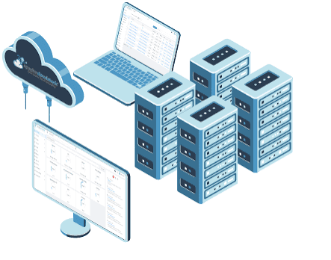
AGENDA
01. Introducción
02. ¿Qué es Cloudstack?
03. Arquitectura clave
04. Características principales
05. Demo
06. Ventajas y desventajas
07. Conclusiones
08. Trabajos futuros

Slide 3
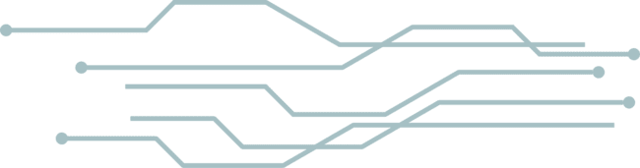
Introducción

Slide 4
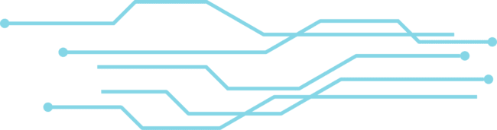

EL PROBLEMA: UN CENTRO DE DATOS QUE SE GESTIONA A MANO
Sin orquestador
Con orquestador
El usuario pide una instancia desde un portal o una API, y el sistema hace todos esos pasos solo, en minutos y sin intervención humana.
  Elegir un servidor con espacio libre
  Asignar almacenamiento
  Configurar la VLAN y reservar una IP
  Abrir reglas de firewall
Así funciona una nube según el NIST: autoservicio, acceso por red, recursos compartidos, elasticidad y servicio medido.

Slide 5
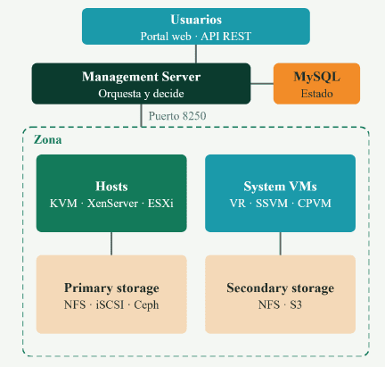
ARQUITECTURA CLAVE
  MANAGEMENT SERVER
Cerebro: API, asignación de recursos y MySQL
  HOSTS
Ejecutan las VMs: agente en KVM; API en Xen/ESXi
  SYSTEM VMS
VR (red), SSVM (plantillas) y CPVM (consola)
  ALMACENAMIENTO
Primary para discos; secondary para plantillas

Slide 6
Características Principales

Slide 7
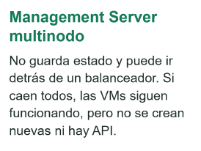

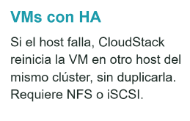
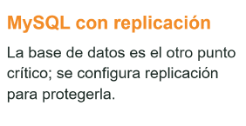
ALTA DISPONIBILIDAD

Slide 8
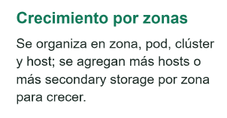
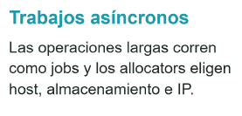
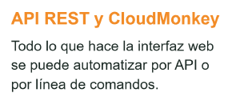
ESCALABILIDAD Y AUTOMATIZACIÓN

Slide 9
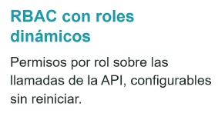
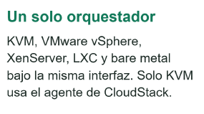
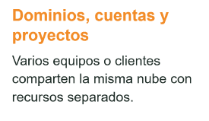
MULTI-HIPERVISOR /MULTI-TENENCIA

Slide 10
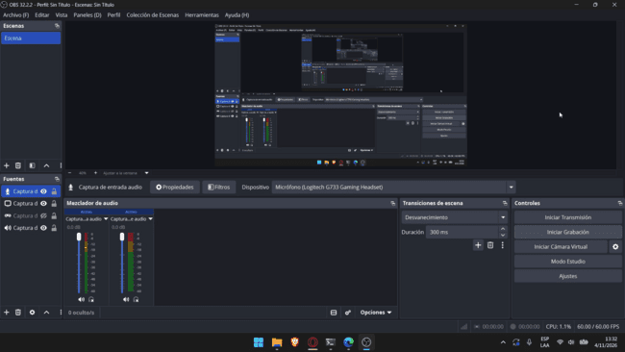
DEMOSTRACION:
Demo

Slide 11
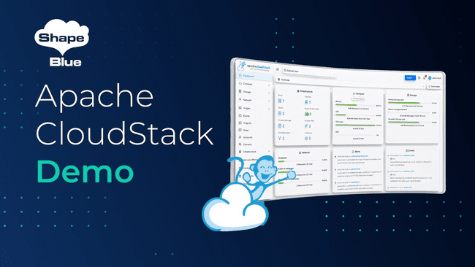
1.-Entrar al panel
Mostrar zonas, hosts y System VMs en Infraestructura.
2.-Crear instancia
Elegir plantilla, oferta de cómputo y red.
3.-Ver el resultado
La VM queda en ejecución y con IP asignada.

Slide 12
VENTAJAS Y DESVENTAJAS
VENTAJAS
DESVENTAJAS
  Orquesta VMs; los contenedores dependen de CKS
  El Management Server y MySQL exigen alta disponibilidad
  VM HA no funciona con almacenamiento local
  Requiere planificar bien zonas, redes y almacenamiento
  Menos ecosistema que Kubernetes
  Código abierto con licencia Apache 2.0
  Soporta varios hipervisores a la vez
  Interfaz web y API completas
  Arquitectura sencilla: Management Server y MySQL
  Multi-tenencia y roles de acceso

Slide 13


Conclusiones
  CLOUDSTACK AUTOMATIZA EL CICLO DE VIDA DE VMS, REDES Y DISCOS
  SU DISEÑO CENTRALIZADO ES SIMPLE, PERO EXIGE PROTEGER EL PLANO DE CONTROL
  ENCAJA EN NUBES PRIVADAS, HOSTING Y LABORATORIOS
  CUMPLE LAS CINCO CARACTERÍSTICAS DE LA NUBE DEL NIST
  ES UNA OPCIÓN MADURA Y SENCILLA PARA UNA NUBE PRIVADA IAAS
Trabajo Futuro
INTEGRACIÓN KUBERNETES (CKS): DESPLIEGUE ELÁSTICO DE CLÚSTERES NATIVOS DE CONTENEDORES SOBRE CLOUDSTACK
ADOPCIÓN EDGE COMPUTING: GESTIÓN CENTRALIZADA DE MICRO-ZONAS CON BAJA LATENCIA Y ALTA AUTONOMÍA.

Slide 14

Preguntas
MUCHAS GRACIAS

